Slide 1
В. фон Гумбольдта и Гумбольдтианская традиция

Slide 2
ЛИНГВИСТИКА XVIII ВЕКА И ПЕРВОЙ ПОЛОВИНЫ XIX ВЕКА. СТАНОВЛЕНИЕ СРАВНИТЕЛЬНО-ИСТОРИЧЕСКОГО МЕТОДА (компаративистика).

Slide 3
Открытие санскрита стало тем недостающим звеном, после появления которого началось бурное развитие исследований в области сопоставления европейских языков с санскритом и между собой. Хотя открыли санскрит англичане, но очень скоро центр данных исследований переместился в Германию, в то время страну с наиболее сильными научными центрами и ш к о л а м и. В течение всего XIX в. там находился центр мировой науки о языке, прежде всего сравнительно-исторического языкознания или компаративистики.

Slide 4
Общетеоретический, философский подход к языку в первой половине XIX в. достиг наивысшего развитие в теориях и работах Вильгельма фон Гумбольдта (1767-1835), гениального первооткрывателя, величайшего человека Германии, человека широчайшей эрудиции, филолога, философа, языковеда, государственного деятеля, дипломата. Многими считается основоположником общего языкознания, оказал мощное влияние на изучение языка, теорию языка, основоположник нового направления в языкознании.

Slide 5
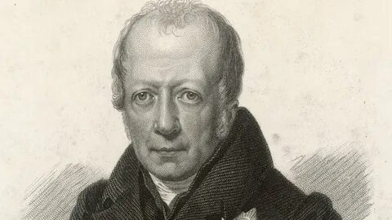

Slide 6
Это направление можно назвать философией языка. Время, когда работал В. фон Гумбольдт, было периодом расцвета немецкой классической философии; в это время работали такие великие мыслители, как старший современник В. фон Гумбольдта И. Кант и принадлежавший к одному с В. фон Гумбольдтом поколению Г. Гегель. Вопрос о связи гумбольдтовской теории с теми или иными философскими концепциями, в частности И. Канта, по-разному трактуется историками науки. Однако несомненно одно: влияние на ученого общей философской атмосферы эпохи, способствовавшее рассмотрению крупных, кардинальных вопросов теории

Slide 7
Основные теоретические концепции ученого, оказавшиеся актуальными и для современного языкознания.
Внутренняя форма языка.
Зависимость познания мира от языка.
Динамика языкового развития.
Дух и язык.
Взаимоотношение языка и мышления.
Определение языка как деятельности (energeia)
Типологические проблемы.

Slide 8
Зависимость познания мира от языка. Уже в ранних работах В. фон Гумбольдт отвергает идею о том, что представления человека о мире независимы от его языка. Различное членение мира различными языками, как отмечает ученый, «выявляется при сопоставлении простого слова с простым понятием . . . Безусловно, далеко не безразлично, использует ли один язык описательные средства там, где другой язык выражает это одним словом, без обращения к грамматическим формам... Закон членения неизбежно будет нарушен, если то, что в понятии представляется как единство, не проявляется таковым в выражении, и вся реальная действительность отдельного слова пропадает для понятия, которому недостает такого выражения».

Slide 9
Язык, указывает он, имеет коллективный характер: «Язык не является произвольным творением отдельного человека, а принадлежит всегда целому народу; позднейшие поколения получают его от поколений минувших». Очень важна и такая формулировка: «Языки являются не только средством выражения уже познанной действительности, но, более того, и средством познания ранее неизвестной. Их различие не только различие звуков и знаков, но и различие самих мировоззрений. В этом заключается смысл и конечная цель всех исследований языка». Как отмечает комментатор В. фон Гумбольдта Г. В. Рамишвили, точнее по-русски говорить не о мировоззрении (этот термин имеет другой устоявшийся смысл), а о мировидении.

Slide 10
Дух народа и язык. Дух народа и язык народа неразрывны: «Духовное своеобразие и строение языка народа пребывают в столь тесном слиянии друг с другом, что коль скоро существует одно, то из этого обязательно должно вытекать другое... Язык есть как бы внешнее проявление духа народов: язык народа есть его дух, и дух народа есть его язык, и трудно представить себе что-либо более тождественное». При этом в единстве первичен все же дух народа: «Мы должны видеть в духовной силе народа реальный определяющий принцип и подлинную определяющую основу для различий языков, так как только духовная сила народа является самым жизненным и самостоятельным началом, а язык зависит от нее». В то ж е время дух народа в полной мере недоступен наблюдению о нем мы можем узнавать лишь по его проявлениям, прежде всего по языку: «Среди всех проявлений, посредством которых познается дух и характер народа, только я з ы к и способен выразить самые своеобразные и тончайшие черты народного духа и характера и проникнуть в их сокровенные тайны»

Slide 11
Взаимоотношение языка и мышления. Уже в этой сравнительно ранней работе В. фон Гумбольдт заявляет: «Мышление не просто зависит от языка вообще, потому что до известной степени оно определяется каждым отдельным языком». Здесь уже сформулирована так называемая гипотеза лингвистической относительности, выдвигавшаяся лингвистами, в частности Б. Уорфом, в XX в. Человек не может ни мыслить, ни развиваться без языка : «Создание языка обусловлено внутренней потребностью человечества. Язык — не просто внешнее средство общения людей, поддержания общественных связей, но заложен в самой природе человека и необходим для развития его духовных сил и формирования мировоззрения, а этого человек только тогда сможет достичь, когда свое мышление поставит в связь с общественным мышлением».

Slide 12
Американский дескриптивизм (1920-1950 гг.). Теория Сэпира-Уорфа.
(возник в рамках структурализма)

Slide 13
Развитие структурной лингвистики (основоположник Леонард Блумфилд) имело некоторые отличия от европейского структурализма, несмотря на то многое, что их объединяло. На американскую лингвистику того времени большое влияние оказывала антропология, понимаемая в то время в США и Канаде как комплексное изучение аборигенов, чья культура резко отличалась от европейской.

Slide 14
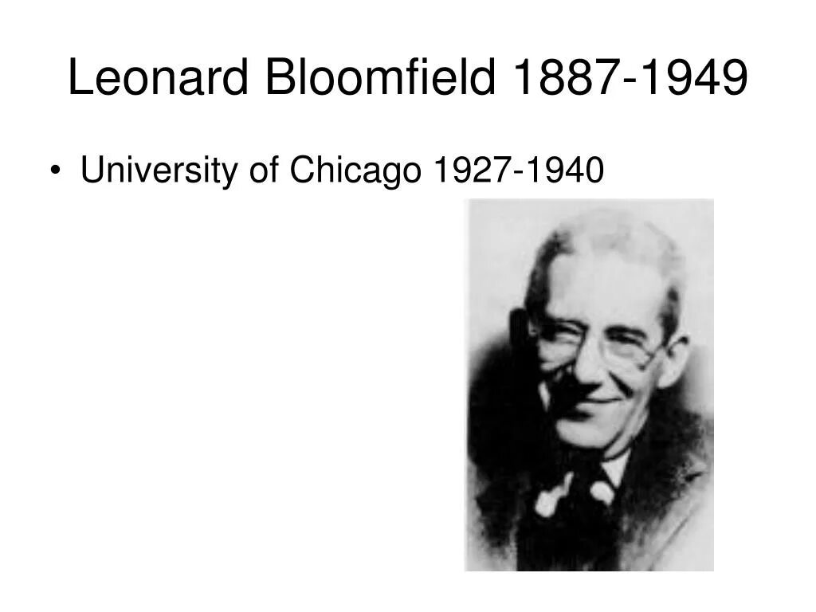

Slide 15
Антропологи занимались этнографией, лингвистикой, фольклором. Отсюда возникло еще одно название методологии того времени «этнолингвистика», поскольку этнолингвистика – это объединение лингвистики с этнологией, это изучение взаимодействия языка, культуры и особенностей восприятия мира различными этносами.

Slide 16
Для изучения языка племен индейцев многое из аналитического аппарата традиционного европейского языкознания оказалось непригодным. В частности, языки индейцев Северной Америки не имели письменности, никто их ранее не записывал, поэтому изучалось синхронное состояние. Кроме того, разрыв между европейской культурой и культурой североамериканских индейцев был так велик, что вживаться европейцу в индейскую культуру было практически не возможно, чтобы полностью, так сказать вживую, овладеть языком. Поэтому центральная методика была работа с информантом.

Slide 17
Большую трудность представляло выделение слова, которое делалось в европейских языках почти интуитивно. Но с языками индейцев интуиция не помогала, пришлось разрабатывать критерии определения слова, которые не помешали и традиционной европейской лингвистике. Возникали проблемы с сегментацией текста на звуковые единицы, с определением морфемы, частей речи и т.д. Особую трудность вызывала семантика этих языков

Slide 18
Скажем, в одном языке (эскимосском) имеется несколько слов для обозначения снега разного вида, а в другом языке (дакота) значения «кусать», «связывать в пучки», «толочь» передаются одним словом. Далее Ф. Боас указывал: «Совершенно очевидно, что выбор подобных элементарных терминов должен до известной степени зависеть от основных интересов народа... В результате получилось, что каждый язык с точки зрения другого языка весьма произволен в своих классификациях…»

Slide 19
Понимание такого различия стимулировало исследования, сосредоточенные на самих различиях в языке и их культурных основаниях, что стало главной задачей этнолингвистики, созданной Эдвардом Сепиром и привело к формированию гипотезы лингвистической относительности Бенджамена Уорфа.

Slide 20
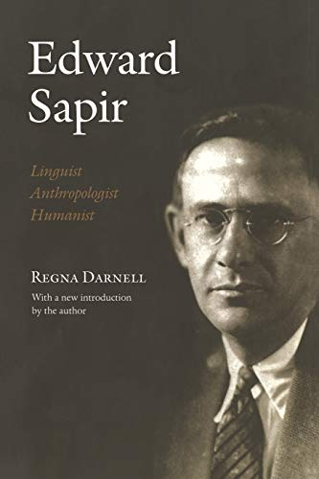

Slide 21
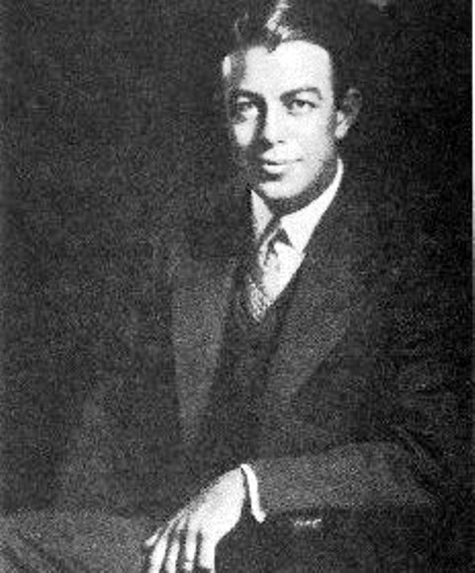

Slide 22
Остановимся на тех мыслях, которые были созвучны идеям Гумбольдта: «В некотором смысле система культурных стереотипов каждой цивилизации упорядочивается с помощью языка, выражающего данную цивилизацию». «Люди живут не только в материальном мире и не только в мире социальном, как это принято думать: в значительной степени они все находятся и во власти того конкретного языка, который стал средством выражения в данном обществе...

Slide 23
"Реальный мир" в значительной степени неосознанно строится на основе языковых привычек той или иной социальной группы. Два разных языка никогда не бывают столь схожими, чтобы их можно было считать средством выражения одной и той же социальной действительности. Миры, в которых живут различные общества, — это разные миры, а вовсе не один и тот же мир с различными навешанными на него ярлыками . . . Мы видим, слышим и вообще воспринимаем окружающий мир именно так, а не иначе, главным образом благодаря тому, что наш выбор при его интерпретации предопределяется языковыми привычками нашего общества».

Slide 24
Идея обусловленности человеческого поведения языком была в дальнейшем развита учеником Э. Сепира Б. Уорфом. Уорф не был профессиональным языковедом. Работая инженером по технике безопасности, он увлекся антропологией и лингвистикой, посещал в качестве вольнослушателя лекции Э. Сепира и изучал малочисленный язык хопи в штате Аризона. Из-за ранней смерти он написал немного, всего несколько статей. Посмертно, в 1956 г., его работы были изданы отдельной книгой под названием «Язык, мысль и реальность».

Slide 25
Б. Уорф ставит два вопроса: «1) являются ли наши представления "времени", «пространства" и "материи" в действительности одинаковыми для всех людей или они до некоторой степени обусловлены структурой данного языка и 2) существуют ли видимые связи между: а) нормами культуры и поведения и б) основными лингвистическими категориями?» Исходя из описанных различий хопи и языков SAE (Standard Average European), Б. Уорф приходит к выводу о том, что перечисленные представления обусловлены языковой структурой и что связи между лингвистическими структурами и нормами культуры и поведения существуют.

Slide 26
Занимаясь языком и культурой народа хопи, Б. Уорф обнаружил ряд различий между языком хопи и английским языком не только в способах обозначения тех или иных явлений действительности, но и в самом членении действительности на обозначаемые «куски». Эти различия проявляются как в лексике, так и в грамматике, в частности, составе и семантике грамматических категорий.

Slide 27
Согласно Б. Уорфу, язык хопи отличается от английского и других европейских языков в отношении категорий числа и времени.
В европейских языках,
с одной стороны, категорию числа имеют существительные с предметным и с непредметным, в частности временным, значением: cups, dogs, houses, thoughts, minutеs, summers, months, years.
С другой стороны, имеется класс неисчисляемых существительных вроде milk, water, sand.

Slide 28
В языке, хопи нет неисчисляемых существительных, но непредметные, по значению, существительные не имеют множественного числа и не сочетаются с количественными числительными. Грамматическая же категория времени в хопи вообще отсутствует.

Slide 29
Что касается лексики, то в европейских языках слова, обозначающие отрезки времени (части суток, времена года и т. д.), легко «объективизируются» и выступают как существительные (day, night, hour, сутки, месяц), тогда как в хопи им соответствуют формы наречий.

Slide 30
В европейских языках широко распространен метафорический перенос лексических значений, в соответствии с которым слова с исконно пространственным значением приобретают значения временной длительности, интенсивности, направленности: ср. длинный карандаш и длинный день, высокий человек и высокий голос и т. д. В хопи такого рода метафоры не распространены, хотя соответствующие значения выражаются.
Такого рода различия Б. Уорф связывает с принципиальными различиями в культуре, в видении мира.

Slide 31
Развивая идеи Э. Сепира, Б. Уорф пишет, что мы «расчленяем природу в направлении, подсказанном нашим родным языком. Мы выделяем в мире явлений те или иные категории и типы совсем не потому, что они (эти категории и типы) самоочевидны; напротив, мир предстает перед нами как калейдоскопический поток впечатлений, который должен быть организован нашим сознанием, а это значит в основном — языковой системой, хранящейся в нашем сознании. Мы расчленяем мир, организуем его в понятия и распределяем значения так, а не иначе в основном потому, что мы участники соглашения, предписывающего подобную систематизацию. Это соглашение имеет силу для определенного языкового коллектива и закреплено в системе моделей нашего языка»

